Slide 1

Computación I
Redes y Medios de Comunicación de Información
Parte 1
Tecnicatura del Calzado – 1er. Cuatrimestre de 2013

Slide 2
Características de los Sistemas Teleinformáticos.
Elementos que integran el proceso básico de comunicación.
Terminal
Emisor
CANAL DE COMUNICACIONES
Terminal
Receptor
CODIFICADOR
DECODIFICADOR
Telecomunicaciones
Informática
Teleinformática
Teleinformática, telemática ó transmisión de datos: se basa fundamentalmente en el acceso de información que se encuentra almacenada en un dispositivo informático situado en otro lugar.

Slide 3

Características de un sistema de comunicación de datos.
Emisor: Es el elemento terminal que proporciona la información.
Receptor: elemento terminal que recibe la información.
Canal o medio de comunicación: elemento que se encarga de transportar la señal sobre la que viaja la información.
Definido por sus propiedades físicas:
  Naturaleza de la señal.
  Velocidad de la transmición, ancho de banda, nivel de ruido, longitud y modo de inserción de emisores y receptores.

Slide 4


Características de un sistema de comunicación de datos.
Transductores: dispositivos que convierten ciertas formas de energías en otras.
Ejemplo: “La voz”. Convierte la energía acústica en energía eléctrica en el emisor (micrófono) y la inversa energía eléctrica en energía acústica en el receptor (auricular).

Slide 5
Conceptos Básicos de comunicación e Informática.
Teleinformática.
Transmisión de Datos.
Telecomunicaciones.
Teleproceso
Red de Computadoras (networking)
Protocolo.
Bit (Binary Digit):
Byte (Binary Term):
Carácter:

Slide 6
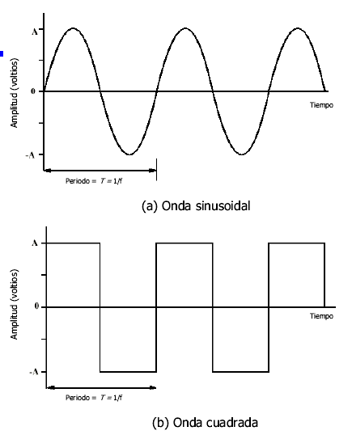
Señales Analógicas y Digitales.
Señal analógica: pueden ser representadas por funciones que toman un número infinito de valores en cualquier intervalo considerado.
Señal digital: pueden ser representadas por funciones que toman un número finito de valores en cualquier intervalo de tiempo.

Slide 7
Señales Analógicas y Digitales.
Los sistemas de telecomunicaciones
Analógicos
Señales Periódicas
Transmiten
Digitales

Slide 8
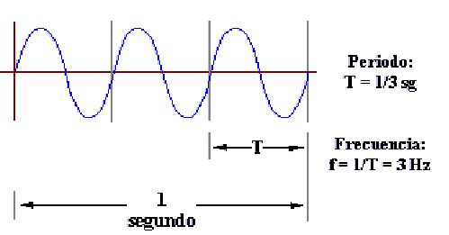
Señales Analógicas.
Ejemplo: Señal Sinusoidal.
Período. Tiempo transcurrido entre dos pasos consecutivos de la señal por el mismo valor en el mismo sentido. “T”.
Ciclo: cada repetición de la señal periódica.
Frecuencia: el número de ciclos completos que tiene lugar en la unidad de tiempo.
“f” (Hertz).
f = 1Hz
corresponde a 1 ciclo
por segundo.
f = 1 [Hz]
T

Slide 9
Señales Digitales.
Ejemplo: Señal que adopte solo dos (2) valores.

Slide 10
Señales Analógicas y Digitales.

Slide 11
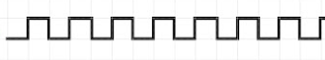
Transmisión de Señales. Características.
Todos los sistemas de comunicaciones están capacitados para transportar señales de información para servicios de voz, texto, imágenes y datos.
En los sis. de com. Analógicos la propia forma de la onda de la señal transmitida es la que contiene la información que se transmite.
En los sis. de com. Digitales, los pulsos codificados de la señal transmitida son los que contienen la información.
Pulso: es cada una de las transiciones
de estados de la señal, en un intervalo de tiempo.
Tren de pulsos: Conjunto de unos y
ceros transmitidos.
Pulso

Slide 12
Transmisión de Señales. Características.
Transmitir Señales analógicas en una Red digital.
Las señales analógicas (la voz) deben digitalizarse.
Equipo digitalizador o codec (Codificador – Decodificador).
Señal Analógica
Señal Digital
CODEC
Señal Analógica
Señal Analógica
Señal Digital
CO
DEC
CO
DEC
Emisor
Receptor

Slide 13
Transmisión de Señales. Características.
Transportar señales digitales a través de una Red analógica.
Ejemplo de un computador conectado a la red telefónica conmutada, las señales deben ser moduladas (proceso de Modulación).
Equipo Módem (modulador – demodulador).
Señal Digital
Señal Digital
Señal analógica
MO
DEM
MO
DEM
Emisor
Receptor

Slide 14
Transmisión de Señales. Modulación.
Existen 3 tipos de Modulación:
  Modulación en Amplitud (AM): se cambia la amplitud de la señal
  Modulación en Frecuencia (FM):
  Modulación en Fase (MF):

Slide 15
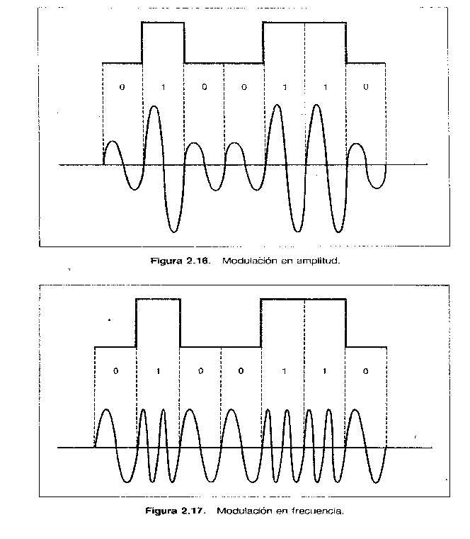
Transmisión de Señales. Modulación en Amplitud

Slide 16
Transmisión de Señales. Modulación en Frecuencia.

Slide 17
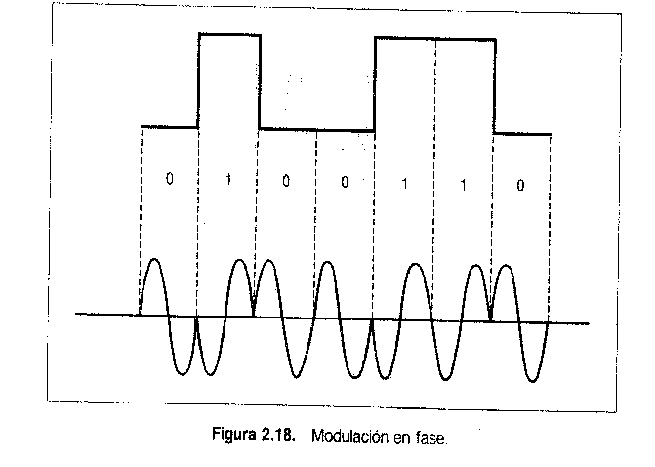
Transmisión de Señales. Modulación en Fase.

Slide 18

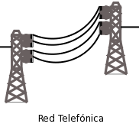
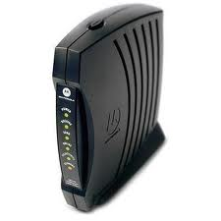
Transmisión de Señales. Características.
Computador
Modem
Modem
Computador
Red Telefónica.

Slide 19
Fenómenos que alteran las comunicaciones.
Atenuación: se caracteriza por la disminución de la intensidad de la señal a medida que recorre el medio de comunicaciones.
  Aumenta en forma proporcional a la distancia recorrida. Emisor → receptor.
  Reduce la señal en amplitud.
  Es propia del cable o elemento conductor.
  Es más notable en las redes analógicas.

Slide 20
Fenómenos que alteran las comunicaciones.
Distorsión: el efecto es una deformación de la señal
  Es más notable en redes digitales.
Ruido: es toda perturbación o interferencia no deseada que se introduce en el canal de comunicaciones.
  Es aditivo. Se suma a la propia señal que se desea transmitir.
  También es el de una deformación.
  Si se amplifica la señal, el ruido también se amplifica.

Slide 21
Dispositivos que resuelven ésos fenómenos.
Amplificador: soluciona el problema de la atenuación en redes analógicas.
  Cuidado! Tiene su propio ruido.
Repetidor Regenerativo: Regenera los pulsos que han sufrido distorsión en las redes digitales.
  No es amplificación, reconstruye la señal con una forma semejante a la original.
La cantidad de amplificadores o repetidores que se deberán colocar en un canal de comunicaciones dependerá de la distancia que se debe cubrir..

Slide 22
Dispositivos que resuelven ésos fenómenos.
Filtro: permite seleccionar las frecuencias de las señales que pasarán libres, de otras frecuencias indeseables.
  La señal original queda libre de las interferencias por ruido.
Fenómeno | Tipo de Red | Afecta | Dispositivo
Atenuación | Analógica | Amplitud | Amplificador
Distorsión | Digital | Deformación de la señal | Repetidor regenerativo
Ruido | Ambas | Deformación de la señal | Filtro

Slide 23
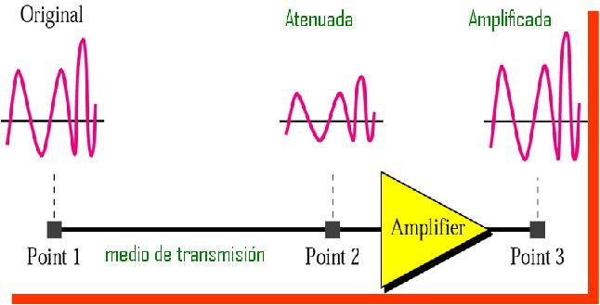
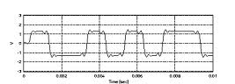
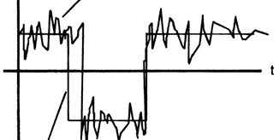
Dispositivos que resuelven ésos fenómenos.
Señales afectadas por el ruido.

Slide 24
Elementos adicionales y sus características
Teleinformática: Es la disciplina que trata la comunicación entre equipos de computación distantes.
Es la ciencia que estudia el conjunto de técnicas necesarias para poder transmitir datos de un sistema informático o entre puntos situados en lugares remotos a través de redes de telecomunicaciones.

Slide 25
Elementos adicionales y sus características
Elementos Adicionales | Características
Distribuidores y concentradores | Reparten y agrupan las señales eléctricas entre diversos emisores receptores.
Conmutadores | Establecen un canal de comunicación adecuado. Ej: centrales telefónicas de comunicación.
Transductores | Convierten ciertas formas de energía en otras. Ej: en el caso de la voz, convierten la energía acústica en energía eléctrica en el emisor (micrófono). Y a al inversa, energía eléctrica en energía acústica en el receptor (auricular).
Antenas | Permiten que una señal eléctrica sea capturada y luego se propague por un canal inalámbrico.

Slide 26
Unidades de Medida.
El decibel.
Es una unidad de medida utilizada en las telecomunicaciones.
Uso: para indicar la relación de potencias, tensiones o corriente, en valores relativos.
Decibel. Es una unidad de medida relativa que indica la relación de potencias, tensione o corrientes entre dos valores conocidos.

Slide 27
Conceptos
Transmisión de datos: es el movimiento de información codificada de un lugar a otro de señales que portan dichos datos por medio de sistemas de comunicación eléctricos.
Telecomunicaciones: hacen referencia a la transmisión de datos a distancia.
Teleprocesamiento: permite que un sistema de computación utilice algún tipo de telecomunicación para procesar datos.

Slide 28
Características de la Transmisión de Datos
Tipos de Transmisión.
Simplex: la transmisión de datos se produce en un solo sentido. (Tv. Radio)
Half-Duplex: La transmisión se produce en ambos sentidos. Un solo sentido a la vez. (nextel)
Transmisor
Receptor
Transmisor
Receptor

Slide 29

Tipos de Transmisión de Datos
Dúplex: la transmisión se produce en ambos sentidos al mismo tiempo. (Teléfono)
Transmisor
Receptor

Slide 30
Conceptos de sincronismo
Sincronismo: proceso mediante el cual tanto el emisor como el receptor de los datos adoptan una base de tiempo común.
Para reconocer inequívocamente la transmisión de un 1 o un 0.
Es necesario disponer de relojes (clock) que funcionen a la misma frecuencia en ambos puntos de enlace.

Slide 31
Transmisión Asincrónica y Sincrónica.
Transmisión Asincrónica: cada byte a transmitir es delimitado por un bit denominado de arranque (start), y uno o dos bits denominados de parada (stop).
La misión de estas señales es:
  Avisar al receptor de que está llegando un dato
  Darle tiempo al receptor de realizar funciones de sincronismo antes que llegue el siguiente byte

Slide 32
Características de la transmisión Asincrónica.
Los equipos - terminales en modo carácter.
Entre dos caracteres - cualquier separación de tiempo
En caso de errores se pierde una cantidad pequeña de bytes.
Equipamiento “+” económico y tecnología “- “sofisticada.
También llamada “Arrítmica o start-stop”
Aptos para lograr altas velocidades.
Aprovechamiento de la línea de transmisión es baja. (start-stop)
Bajo rendimiento de la transmisión.

Slide 33
Transmisión Sincrónica
Existen dos relojes – receptor y transmisor
La información útil es transmitida entre dos grupos de bytes denominados delimitadores.
  Grupo delimitador encabezado.
    (Resincroniza los relojes)
  Grupo delimitador terminación.

Slide 34
Características de la transmisión Sincrónica.
Mejor aprovechamiento de la línea de transmisión.
Equipos de tecnología más compleja y costos más altos.
Aptos para transmisiones de altas velocidades.
Errores- la cantidad de bits a transmitir es importante.
Rendimiento de la Transmisión:
  es superior al 99% si transmito bloques de 1024 bytes con no más de 10 bytes de cabecera y terminación.
Señal de sincronismo puede ser generada por el modem o por el ETD (equipo terminal de datos)

Slide 35
Tipos de procedimientos sincrónicos.
Sincronismo orientado al bit: procedimiento que se usa para determinar exactamente el momento en que se debe empezar a contar 1 bit.
Sincronismo orientado al byte: procedimiento que se usa para determinar cuando comienza el byte (carácter).
Sincronismo orientado al bloque: procedimiento que se usa para determinar el conjunto de caracteres que se considerará a los efectos del tratamiento de errores. (mas usado trama).
Si hay error, → transmitir todo el bloque.

Slide 36
Formas de Transmitir.
Serie: Los bits se transmiten de a uno.
Características:
  Se envían 1 bit detrás de otro (todo el carácter)
  Típico de los sistemas teleinformáticos.
  Secuencia de bits transmitidos se efectúa siempre al revés de sist. de numeración binario
  Si hay bit de paridad se transmite al final.
Paralelo: Los bits se transmiten en grupo sobre varias líneas al mismo tiempo. (n bits en 1 ciclo).
Utilizada en el interior de la computadora.
Trasmisión Serie → Modo asincrónico
Modo sincrónico

Slide 37
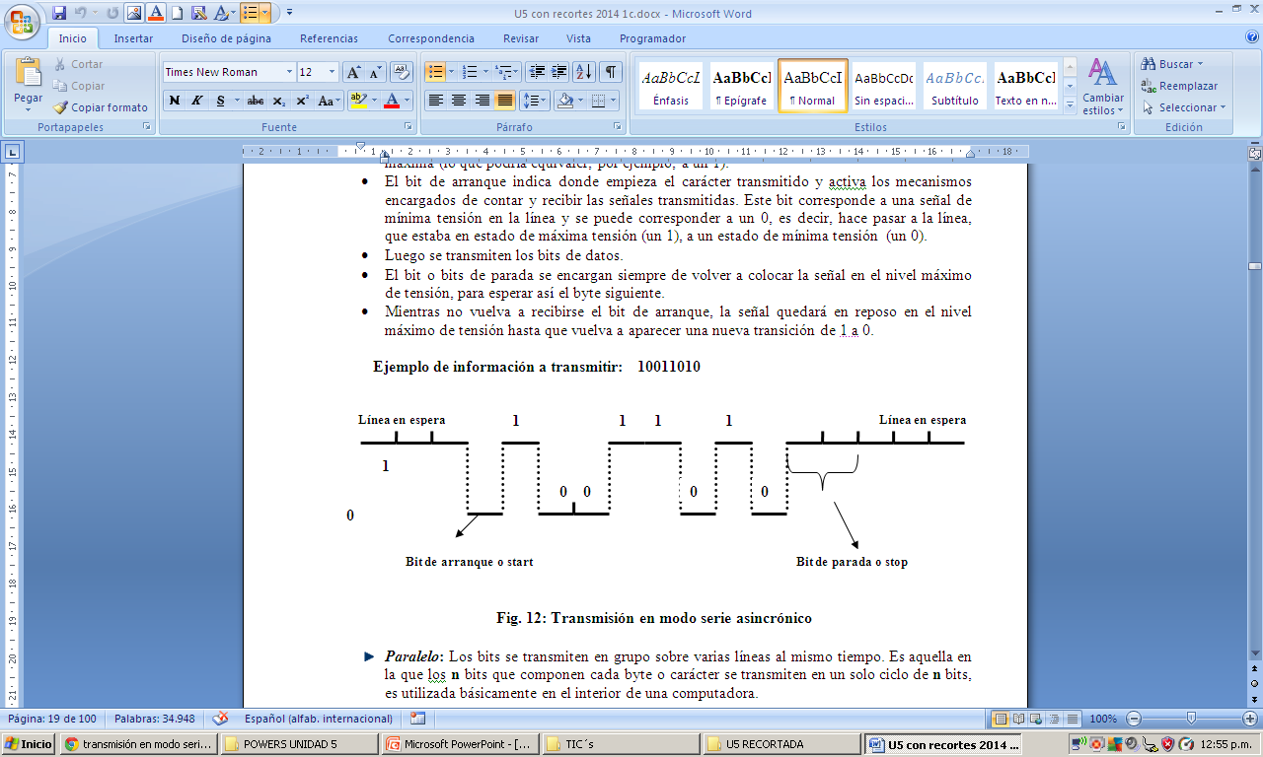
Transmisión-
Modo Serie Asincrónico.
Ejemplo: Información a transmitir 10011010

Slide 38
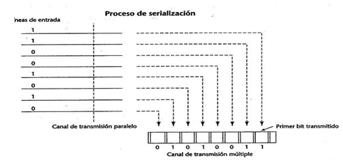
Conversión entre formas.
Pasar de paralelo a serie y de serie a paralelo
Deserialización y serialización.
Proceso de Serialización (Paralelo → Serie)

Slide 39
Técnicas de transmisión de la información.
Velocidad de Modulación → [Baudios]
La inversa del tiempo que dura el elemento más corto de la señal, que se utiliza para crear un pulso.
Vm = 1/τ
τ = duración del pulso (ancho del pulso)

Slide 40
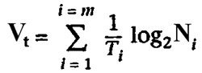
Fórmulas
Velocidad Modulación τ [seg.] |  | Velocidad Real de Transmisión
Velocidad de Transmisión [bps] (Bits por segundo) | m: N° canales T_{i} : Ancho de pulso N_{i} : N° de estados signif. ó N° canales | Rendimiento
 |  | Tiempo Real Transmisión
 |  | Tasa de Error
Veloc. Transm. | (m= 1 → 1 canal ) | Veloc. Transm. | n=2 modulación binaria
Velocidad de Transferencia de Datos |  | Índice de Compresión C > 1
Vrtd = Vtd * R (Rendi -
miento)
Vm = 1/τ [baudios]
R = Total bits Validos *100
total bits Transm.
Tr = Tc / R
Ber=bits erróneos recibidos
bits transmitidos.
V_{t} = log ₂ N = [bps]
V_{t} = 1/τ . 1
Vtd = n°bits transmitidos
Tiempo empleado
C = long original de datos
long comprimida de datos

Slide 41
Transmisión Multinivel.
Niveles
4 estados significativos | log₂ 4 = 2 | V_{t} = 1/τ . 2 | V_{t} = 2 Vm
8 estados significativos | log₂ 8 = 3 | V_{t} = 1/τ . 3 | V_{t} = 3 Vm
16 estados significativos | log ₂ 16 = 4 | V_{t} = 1/τ . 4 | V_{t} = 4 Vm

Slide 42
Importante
Los dos procedimientos clásicos para aumentar la Velocidad binaria o Vt son:
Aumentar el número de niveles significativos de la señal sin alterar la Vm (velocidad de modulación).
Disminuir el ancho de pulso de la señal, sin alterar el número de niveles que puede tomar la señal.

Slide 43
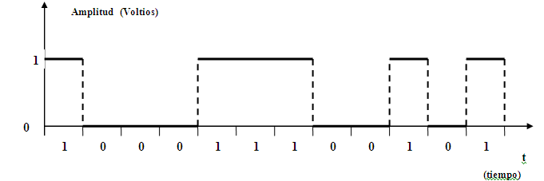
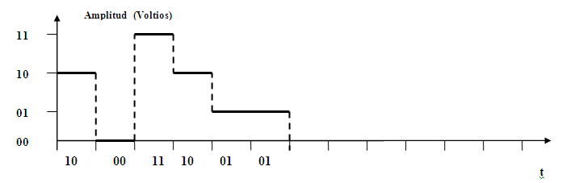
Transmisión Binaria y Multinivel.
Se quiere transmitir :100011100101
Transmisión
Binaria.
Dibits.
Estados Posibles
00 | 01 | 10 | 11

Slide 44
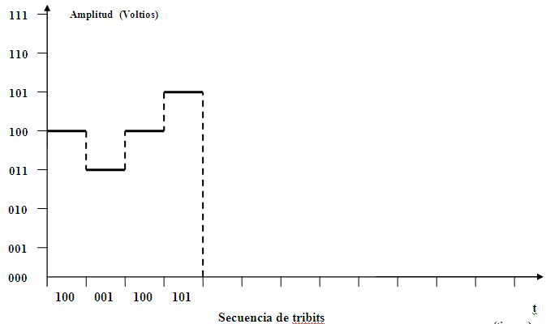
Transmisión Binaria y Multinivel.
Se quiere transmitir :100011100101
Tribits.
Estados Posibles
000
001
010
011
100
101
110
111

Slide 45
Transmisión Multinivel.
Tribits y Cuatribits
Donde:
N = número de niveles a transmitir.
n = Número de bits por pulso transmitido.
N = 2^{n}
Bits por pulso | Se necesitan
n =2 | 4 niveles | dibits
n =3 | 8 niveles | tribits
n= 4 | 16 niveles | Cuatribits

